Slide 1

Objectif 2 – Convoi maritime
Nombre de participants : 4 à 6
Rôles : 2 chasseurs d’escorte, 2 à 4 Strike naval.
Durée estimée : 2h à 2h30.
Situation :
Un important convoi maritime a été repéré entre Sebastopol et Novorossiysk. Le convoi est composé de trois transports. Une frégate classe « Neustrashimy » ouvre la voie, une corvette classe « Grisha » ferme la route. Malheureusement le peu de renseignement que nous possédons ne nous indique pas dans quel direction se dirige le convoi.
Distance : Kobuleti – Secteurs 36XQ/ 37CK = 350nm au point le plus éloigné
Soutien :
Awacs : Magic – 305.000 Mhz
Tanker P&D : ARZ Kuban – Texaco 5/8 – 272.000 Mhz – 72X – FL280 – 440kts GS
Tanker Boom : ARZ Kuban – Arco 5/8 – 274.000 Mhz – 74X – FL250 – 440kts GS
Déroutement :
Sochi – ATC 256.000 Mhz
Fréquence radio :
Awacs : Magic – 305.000 Mhz
Mission : Package # selon chef de mission.
Coordonnées :
Secteurs X-Ray Quebec :
PLL N 44°41’15.71" E 34°53’34.55"
LLDM N 44°41.261' E 34°53.575’
MGRS 36 T XQ 50000 50000
Alt 0ft/0m
Secteurs Charlie Kilo:
PLL N 44°36’17.95" E 37°38’49.81"
LLDM N 44°36.299' E 37°38.930’
MGRS 37 T CK 90000 40000
Alt 0ft/0m

Slide 2
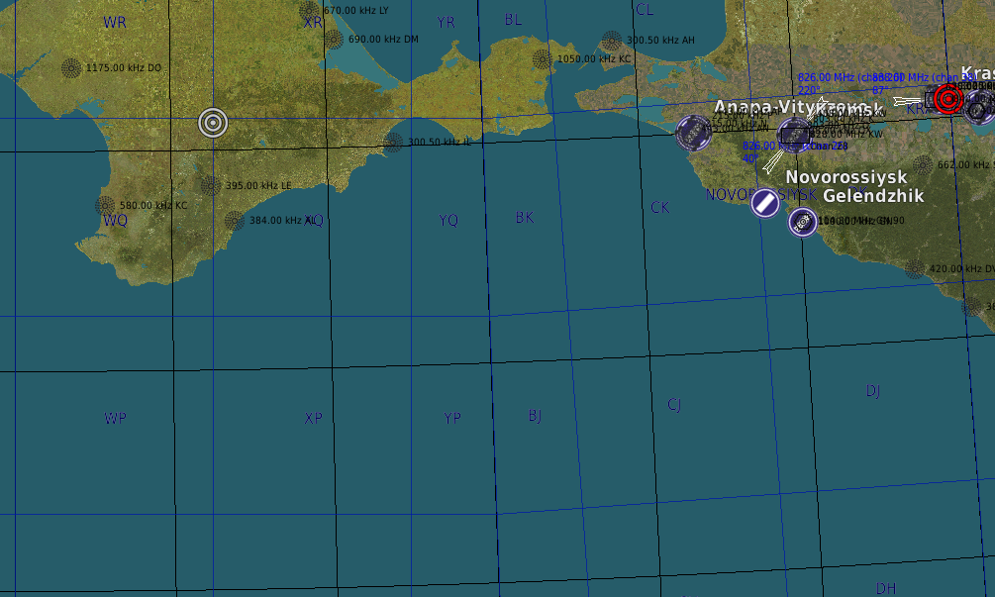
Objectif 2 – Convoi maritime
Cibles :
Les 3 transports.
La frégate et la corvette.
Menaces :
Aériennes : une CAP de deux chasseurs peut être sur zone. La CAP ne devrait pas aller plus à l’ouest que le secteur Charlie Kilo.
Anti-aériennes :
La corvette Grisha est armé d’un système SA-N-4 Gecko (SA-8) et d’un CIWS AK630.
La frégate Neustrashimy est armé d’un système SA-N-9 Gauntlet (SA-15) et d’un CIWS Kashtan.
Engagement :
Air-air : Libre.
Air-surface : Libre.

